Slide 1
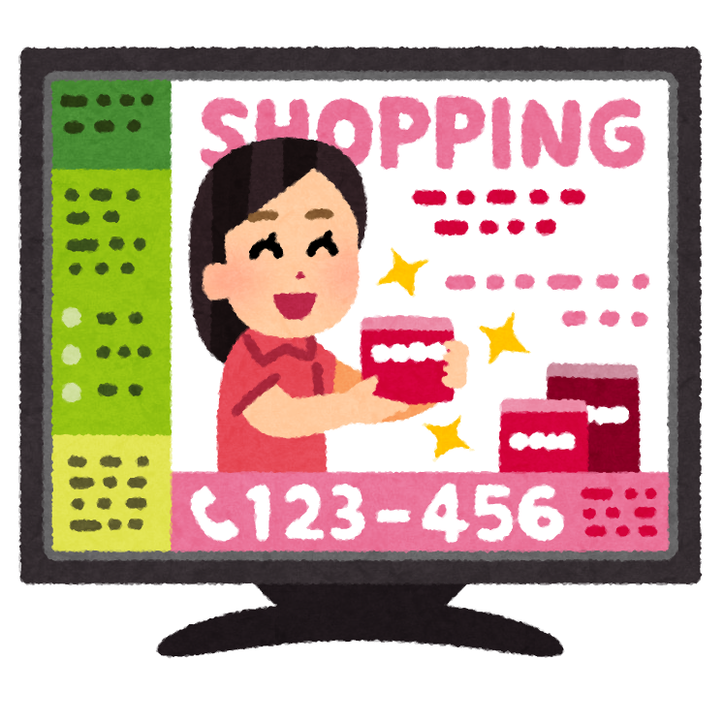
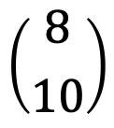

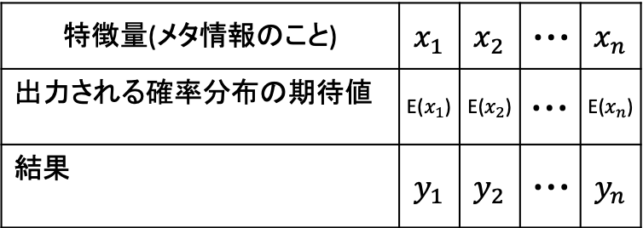
CMは定量化できるのか： 構成要素の定量化によって、データの定量化を目指す s1250103 Ryota Moriya, Supervisor: Prof. Kazuyoshi Mori
Ｓｅａｌ
or Ｓｉｇｎａｔｕｒｅ
1. ゴール 背景
そのシステムを、機械学習のモデルの一つとして実装する。
そのモデルはメタ情報を基準に、CMを分類できる機能をもつ。
メタ情報の定量化によって、CM情報が定量化できたかを考える
[ゴール]
テレビコマーシャル（CM)の定量化ができるシステムの完成を目指す。
- CM（左）はn次元ベクトル（右）のような、数値によって定量的に表すことができるという抽象的なイメージ -
- システムによって定量された、CMの比較的詳細なイメージ -
$$=$$
$$\left({8 \atop 10}\right)$$
特徴量(メタ情報のこと) | $$x_{1}$$ | $$x_{2}$$ | $$⋯$$ | $$x_{n}$$
出力される確率分布の期待値 | E($x_{1}$) | E($x_{2}$) | $$⋯$$ | E($x_{n}$)
結果 | $$y_{1}$$ | $$y_{2}$$ | $$⋯$$ | $$y_{n}$$
[背景]
テレビ視聴者は多かれ少なかれcmから情報を得ている。では二つcmを比べた時、どちらの方が有益と言えるか。
観る人の”主観によって”その答えは違うはず。
しかし、仮にcmが数量化されていれば、誰でも二つcmのどちらが有益であるのか”客観的に”答えられるはず。
ところで、cmの情報を複数の情報（それらの情報はそれぞれ独立していて、定量的）によって表すことができるものだとする（例えば：対象年齢や対象性別、その内容など）
研究の主眼:
CMの情報を複数の定量的情報（メタ情報）によって表すことができるのであれば、CMを定量化することができる。
3. 予備研究（現在状況）
今日の機械学習の動画分類技術は発展途上である。
CNN（convolutional neural network)は動画分類技術の一つで、もっとも主流である[1]。
4. ガントチャート
2. Approach
References
CMのメタ情報を定量化できるシステムを使って、CMの情報の定量化を試みる
[1]https://www.jstage.jst.go.jp/article/vision/31/1/31_1/_pdf/-char/ja

Slide 2
CMは定量化できるのか： 構成要素の定量化によって、データの定量化を目指す s1250103 Ryota Moriya, Supervisor: Prof. Kazuyoshi Mori
Ｓｅａｌ
or Ｓｉｇｎａｔｕｒｅ
1. ゴール 背景
そのシステムを、機械学習のモデルの一つとして実装する。
そのモデルはメタ情報を基準に、CMを分類できる機能をもつ。
メタ情報の定量化によって、CM情報が定量化できたかを考える
[ゴール]
テレビコマーシャル（CM)の定量化ができるシステムの完成を目指す。
- CM（左）はn次元ベクトル（右）のような、数値によって定量的に表すことができるという抽象的なイメージ -
- システムによって定量された、CMの比較的詳細なイメージ -
$$=$$
$$\left({8 \atop 10}\right)$$
特徴量(メタ情報のこと) | $$x_{1}$$ | $$x_{2}$$ | $$⋯$$ | $$x_{n}$$
出力される確率分布の期待値 | E($x_{1}$) | E($x_{2}$) | $$⋯$$ | E($x_{n}$)
結果 | $$y_{1}$$ | $$y_{2}$$ | $$⋯$$ | $$y_{n}$$
[背景]
テレビ視聴者は多かれ少なかれcmから情報を得ている。では二つcmを比べた時、どちらの方が有益と言えるか。
観る人の”主観によって”その答えは違うはず。
しかし、仮にcmが数量化されていれば、誰でも二つcmのどちらが有益であるのか”客観的に”答えられるはず。
ところで、cmの情報を複数の情報（それらの情報はそれぞれ独立していて、定量的）によって表すことができるものだとする（例えば：対象年齢や対象性別、その内容など）
研究の主眼:
CMの情報を複数の定量的情報（メタ情報）によって表すことができるのであれば、CMを定量化することができる。
3. 予備研究（現在状況）
今日の機械学習の動画分類技術は発展途上である。
CNN（convolutional neural network)は動画分類技術の一つで、もっとも主流である[1]。
4. ガントチャート
2. Approach
References
CMのメタ情報を定量化できるシステムを使って、CMの情報の定量化を試みる
[1]https://www.jstage.jst.go.jp/article/vision/31/1/31_1/_pdf/-char/ja

